Slide 1
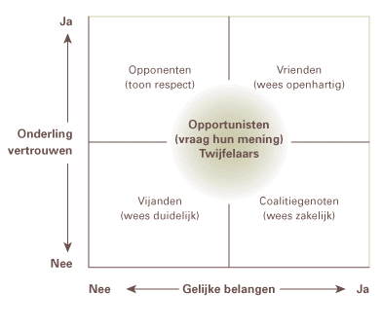
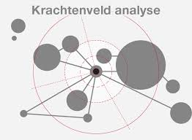
1920_DCV_2_Krachtenveld analyse
Samenwerken
Plaats je product in je portfolio en vraag om feedback.
Bekijk leerproducten van anderen in hun portfolio en geef feedback.
Verbeter je leerproduct en plaats versie 2
Deze opdracht maak je met je projectgroep
Versie 1 05-03-2020
Versie 2 12-03-2020
Leerdoel Je kunt je projectomgeving analyseren en verborgen krachten en invloeden omschrijven.
Leerproduct
Dit product bestaat uit:
Inventariseren van de stakeholders/actoren (zie LA1, dit heb je grotendeels al in kaart gebracht)
Beschrijving van het belang van de verschillende actoren ten opzichte van de doelstelling
Beschrijving op welke wijze de actoren worden betrokken bij het project
Bijeenkomsten
Lessen stakeholdersanalyse
Les krachtenveldanalyse
Projecturen
Leerpad
Brainstorm met je groepje over jullie stakeholders/actoren
Beschrijf in een document alle actoren
Brainstorm met je groepje over de verschillende belangen van jullie actoren
Beschrijf het belang van de verschillende actoren tot het project
Brainstorm met je groep op welke wijze de actoren worden betrokken bij het project.
Beschrijf op welke wijze de actoren worden betrokken bij het project
Bronnen
https://managementmodellensite.nl/krachtenveldanalyse/#.XFgTOlxKhPY
https://haagsebeek.nl/server/multimediaserve/7534/Hoe-maak-ik-een-krachtenveldanalyse.pdf
wikiwijs

